Slide 1
急救知识与技术
课程负责人：中山大学护理学院 赵娟娟
zhaojj6@mail.sysu.edu.cn
020-87334163

Slide 2
课程总体教学目标
①了解院前急救体系和基本程序；
②牢固掌握常见现场急救的基本知识与基本原则；
③培养准确判断心脏骤停的能力；
④熟练掌握心肺复苏、气管异物排除、伤员现场搬运、止血等急救技能原则与注意事项。
通过课程的学习，学生最终能够掌握现场急救的基本原则与注意事项，在需要时可以展开自救或为他人提供初步的急救处理。

Slide 3
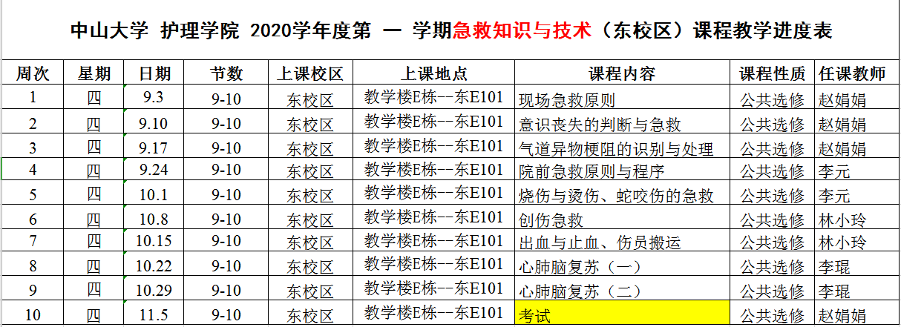
课程进度表
这两次课，将会带操作模型到课堂，进行操作练习。

Slide 4
授课形式
课堂PPT讲授
现场示范急救技术（气道异物排除法、心肺复苏等）
课堂急救技术操作体验练习
观看教学网站的学习视频材料
在线课程答疑

Slide 5
考试成绩
1. 考核方式为理论考核，内容为课堂教学涉及到的急救基本知识、基本理论及其应用的理论考核。
2. 成绩构成：平时考勤（10%）+ 开卷理论考试（90%）。无故缺课≥2次的同学不能参加理论考试。
3、教学课件可以在http://elearning.sysu.edu.cn的教学网站上获取
4、观看学习网站的视频教材也是课程学习的其中一个重要部分。课程已经启动跟踪统计功能，只有观看视频教材也达到要求的同学才能获得本课程的最终学习成绩。

Slide 6
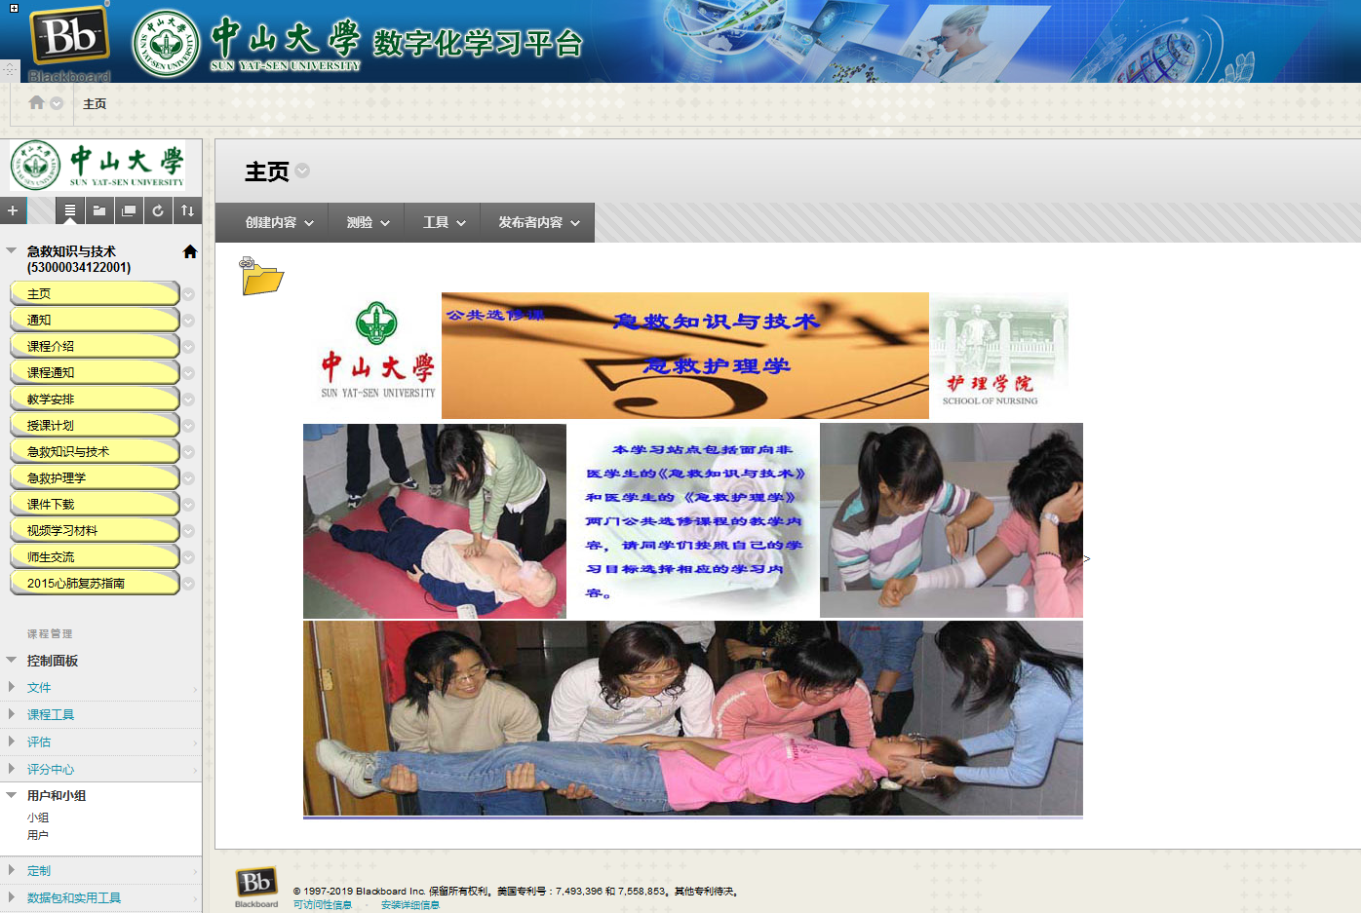
课程学习网站

Slide 7
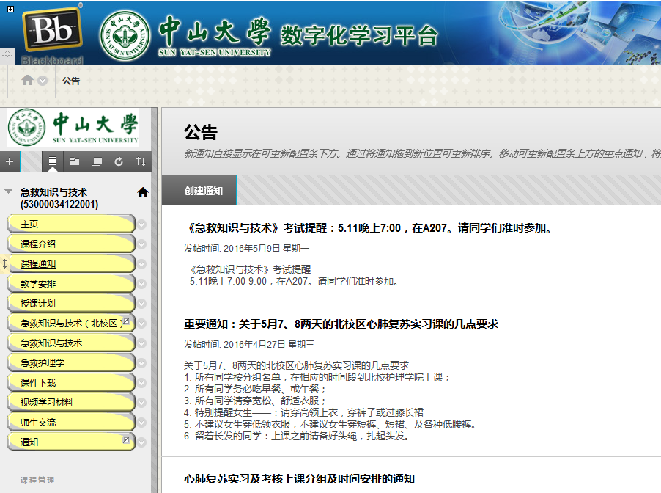

Slide 8
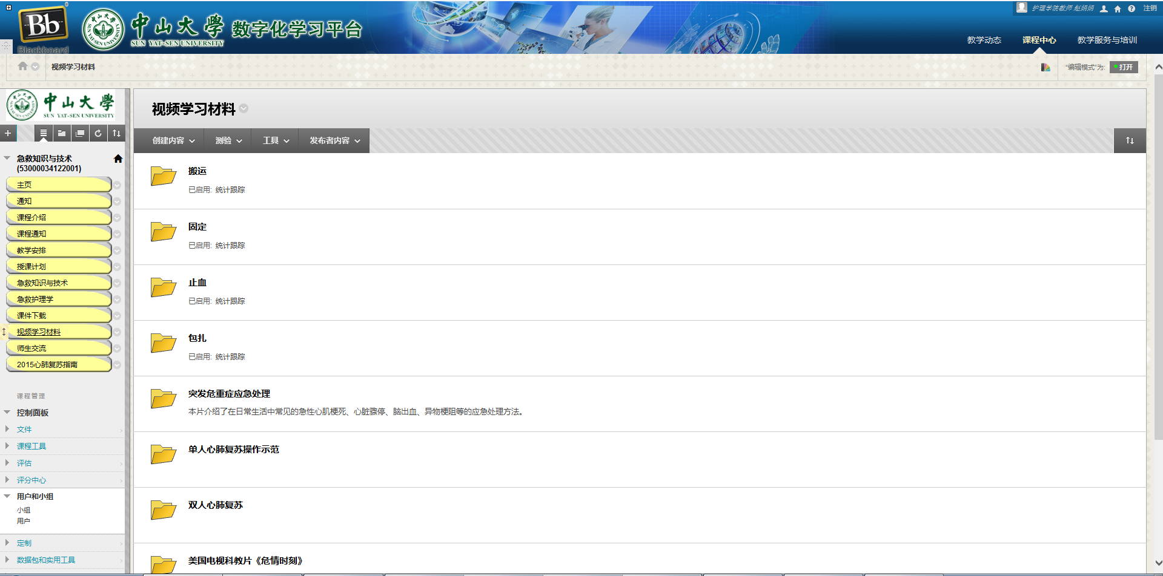
务必要看！！！

